Slide 1
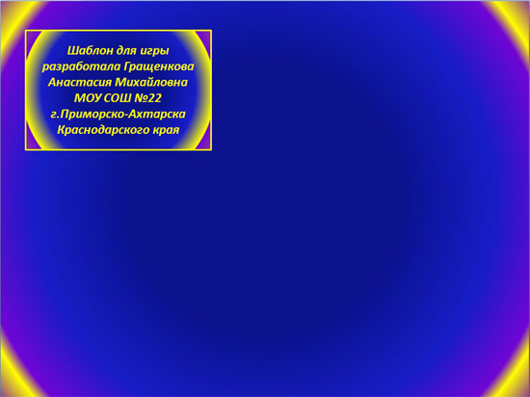

«Я знаю русский язык»
Арзамаскина О.В.

Slide 2
Правила игры
друг
учитель
50:50
Подсказка учителя
Неверный вариант
Подсказка друга
Неверный вариант
Баллы
Несгораемые баллы:
При правильном ответе
1000 оценка «5»
500 оценка «4»
Выйти из игры
При неправильном
ответе
3 подсказки можно брать на каждом слайде. Главное – найти правильный ответ! Переход на следующий слайд при правильном ответе по звезде. При неправильном, увы, по «кляксе».

Slide 3
Отборочный тур
Расположите слова в порядке следования ударного слога:
1 – Б
2 – Г
3 – А
4 - В
1 – В
2 – А
3 – Г
4 - Б
1 - Г
2 – Б
3 – В
4 - А
А
учебник
соединить
Б
море
отвлекать
В
Г

Slide 4
друг
учитель
50:50
куда
Закончите выражение “Поди туда – не знаю…….”
куда
100 баллов
почему
куда
Выйти из игры
зачем
С чем
100

Slide 5
друг
учитель
50:50
Вопрос 10+6 получится ………
шестнадцать
шестнадцать
200 баллов
1. шеснадцать
2.шеснацать
Выйти из игры
3. шестнадцать
4.шестнацать
200
100

Slide 6
учитель
друг
50:50
300 баллов
Назовите словарное слово, которое произносят при прощании.
До свидания
До свидания
Выйти из игры
1.чао
2.адьёс
300
3.пока
4. До свидания
200
100

Slide 7
друг
учитель
50:50
Богач
400 баллов
Назовите однокоренное существительное к прилагательному “богатый (человек).
Богач
Выйти из игры
1. Богач
2.крутой
400
300
3мафиози.
4.бизнесмен
200
100

Slide 8
учитель
друг
50:50
500 баллов
Мой корень – родственник “сраженью”,
Приставка в слове “заявление”,
В “наборщике” есть суффикс мой,
А весь тружусь я под землёй.
забойщик
забойщик
Выйти из игры
500
1.каменщик
2. забойщик
400
300
3. заражение
4.шахтер
200
100

Slide 9
учитель
друг
50:50
местоимение
Часть речи, которая не называет предмет, а только указывает на него, называется …..
местоимение
Выйти из игры
600 баллов
Существит.
Прилаг.
местоимение
глагол
600
500

Slide 10
друг
учитель
50:50
мирный
Какое слово является проверочным для слова “прим…рение
700 баллов
мирный
Выйти из игры
мерный
мирить
700
примерный
мирный
600
500

Slide 11
друг
учитель
50:50
[йагада]
Найдите звуковую одежду для слова “ягода”
800 баллов
[йагада]
Выйти из игры
[йагада]
[ягода]
800
700
[йагода]
[ягада]
600
500

Slide 12
друг
учитель
50:50
толковым
Каким словарем воспользуемся для объяснения значения слова
900 баллов
Выйти из игры
толковым
900
1. орфографическим
2. толковым
800
700
3. синонимов
4. этимологическим
600
500

Slide 13
друг
учитель
50:50
числам, падежам
Имена существительные изменяются….
1000 баллов
падежам, временам
Выйти из игры
1000
900
1. родам, числам
2. падежам, временам
800
700
3. числам, падежам
4. числам, временам
600
500

Slide 14
друг
учитель
50:50
род
У глаголов в пр.вр. можно определить
1100
род
Выйти из игры
падеж
лицо
Род, лицо
род
1100
1000

Slide 15
друг
учитель
50:50
лицо
У глаголов в наст.вр. можно определить
Выйти из игры
лицо
1200
1. лицо
2.род
1200
3.падеж
4. род, падеж
1100
1000

Slide 16
друг
учитель
50:50
этимология
Как называется наука, изучающая происхождение слов?
1300
этимология
фразеология
этимология
Выйти из игры
1300
1200
лингвистика
фонетика
1100
1000

Slide 17
друг
учитель
50:50
!
Самая лаконичная в мире переписка состоялась между французским писателем Виктором Гюго и издателем его книги "Отверженные". Гюго послал своему издателю письмо, где стоял только "?". Что получил писатель в ответ?
1400
!
Выйти из игры
1400
1. .
2.Чистый лист
1300
1200
3. !
4. Ё
1100
1000

Slide 18
друг
учитель
50:50
ё
Поздравляем победителя!
Какая буква самая молодая в русском алфавите? Известен её создатель, у неё есть "день рождения". В 2017 году ей исполнилось 220 лет.
Выйти из игры
Подсказка друга
1500
5
1500
1400
ъ
ф
1300
1200
я
ё
1100
1000

Slide 19
Увы, игра окончена…

